Slide 1











PHÒNG GD & ĐT QUẬN LONG BIÊN
CHÀO MỪNG CÁC CON ĐẾN VỚI GIỜ HỌC MÔN TIẾNG VIỆT
Bài 4
Bài 4
Bài 4
Hỏi mẹ
Notes:
更多模板请关注：https://haosc.taobao.com

Slide 2
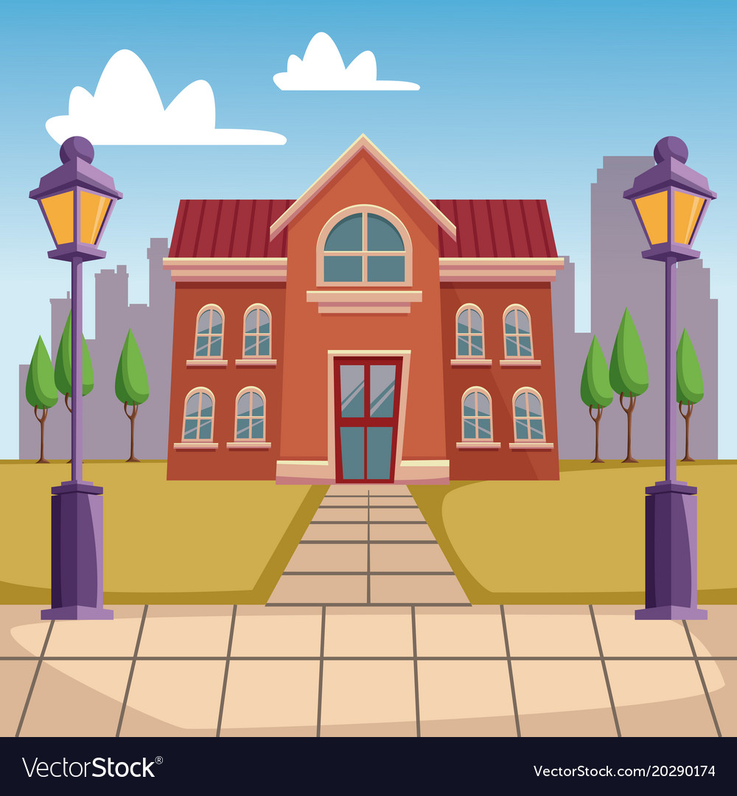


Ôn và khởi động (Xe bus yêu thương)

Slide 3



Chọn từ, tiếng hoàn thành câu sau:
Sau khi thức dậy, bé (….).
A. lau nhà
B. giặt áo quần
C. chuẩn bị đến trường

Slide 4


Buổi sáng, cái gì đánh thức mọi vật
A. Mẹ của em
B. Ông sao
C. Những tia nắng nhỏ

Slide 5

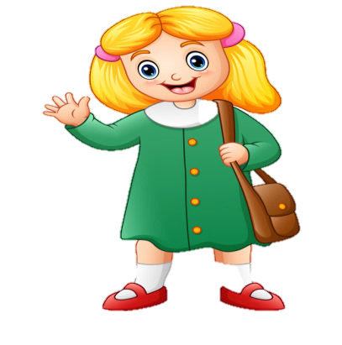
Hãy nói về một trong những điều mà em thấy, vậy lúc cầu vồng xuất hiên bầu trời như thế nào?
A. Khi trời nắng
B. Khi trời mưa
C. Khi vừa mưa lại nắng

Slide 7
7
THẾ GIỚI TRONG MẮT EM
Bài
4
HỎI MẸ

Slide 8
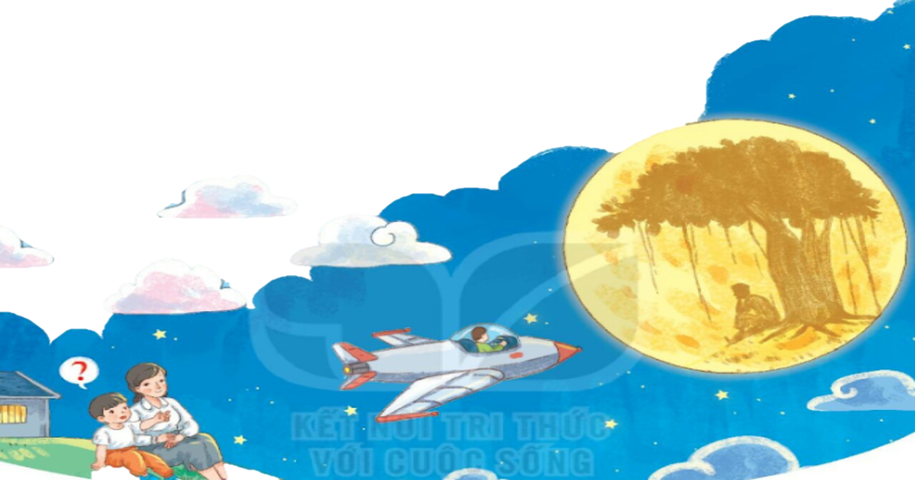
2
Đọc
Hỏi mẹ
Ai quạt thành gió
Thổi mây ngang trời?
Ai nhuộm mẹ ơi
Bầu trời xanh thế?
(2) Ông sao thì bé
Trăng rằm tròn to.
Cuội ngồi gốc đa
Phải chăn trâu mãi.
(3) Mẹ ơi có phải
Cuội buồn lắm không?
Nên chú phi công
Bay lên thăm cuội?
(Nguyễn Xuân Bồi)
Đọc mẫu

Slide 9


2
Đọc
Hỏi mẹ
Ai quạt thành gió
Thổi mây ngang trời?
Ai nhuộm mẹ ơi
Bầu trời xanh thế?
(2) Ông sao thì bé
Trăng rằm tròn to.
Cuội ngồi gốc đa
Phải chăn trâu mãi.
(3) Mẹ ơi có phải
Cuội buồn lắm không?
Nên chú phi công
Bay lên thăm cuội?
(Nguyễn Xuân Bồi)
Đọc nối tiếp câu lần 1.

Slide 10

2
Đọc
Hỏi mẹ
Ai quạt thành gió
Thổi mây ngang trời?
Ai nhuộm mẹ ơi
Bầu trời xanh thế?
(2) Ông sao thì bé
Trăng rằm tròn to.
Cuội ngồi gốc đa
Phải chăn trâu mãi.
(3) Mẹ ơi có phải
Cuội buồn lắm không?
Nên chú phi công
Bay lên thăm cuội?
(Nguyễn Xuân Bồi)
Đọc nối tiếp khổ thơ
Notes:
HS đã có thể hiểu phân biệt khổ thơ và câu thơ nên không cần đánh dấu khổ và câu thơ nữa với lớp học nhanh lớp chậm GV vẫn nên HD cho HS

Slide 11



Giải nghĩa từ
nhuộm: làm thay đổi màu sắc bằng thuốc có màu
trăng rằm: trăng vào đêm 15 âm lịch hằng tháng.
Cuội: nhân vật cổ tích, ngồi gốc cây đa trên cung trăng.

Slide 12
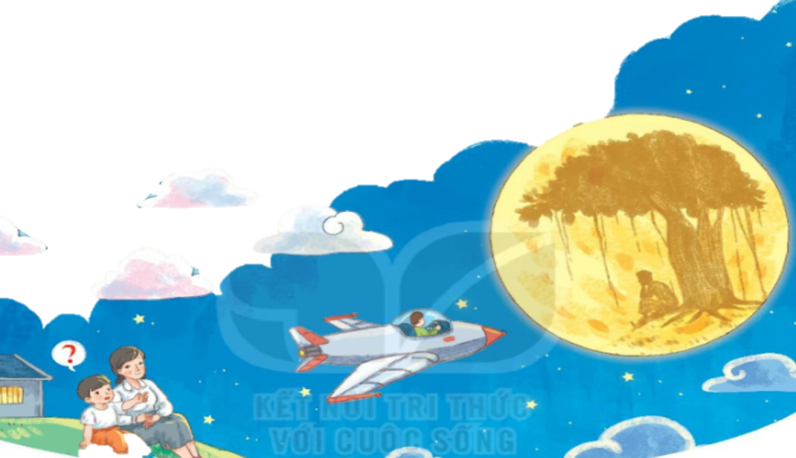
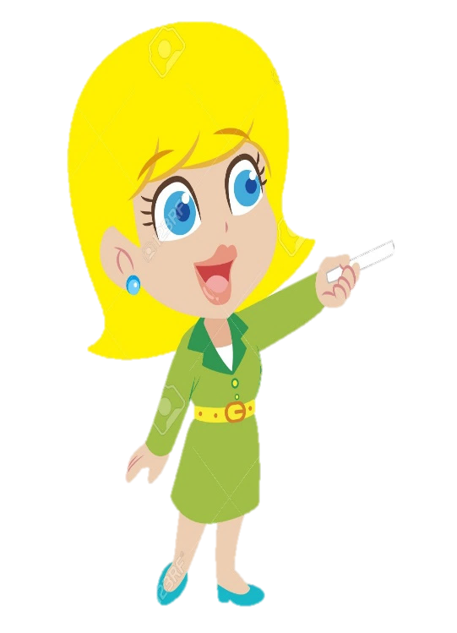
Luyện đọc khổ thơ
Ai quạt thành gió
Thổi mây ngang trời?
Ai nhuộm mẹ ơi
Bầu trời xanh thế?

Slide 13
2
Đọc
Hỏi mẹ
Ai quạt thành gió
Thổi mây ngang trời?
Ai nhuộm mẹ ơi
Bầu trời xanh thế?
(2) Ông sao thì bé
Trăng rằm tròn to.
Cuội ngồi gốc đa
Phải chăn trâu mãi.
(3) Mẹ ơi có phải
Cuội buồn lắm không?
Nên chú phi công
Bay lên thăm cuội?
(Nguyễn Xuân Bồi)
Thi đọc cả bài
Thi đọc nhóm 3
Notes:
HS đã có thể hiểu phân biệt khổ thơ và câu thơ nên không cần đánh dấu khổ và câu thơ nữa với lớp học nhanh lớp chậm GV vẫn nên HD cho HS

Slide 14

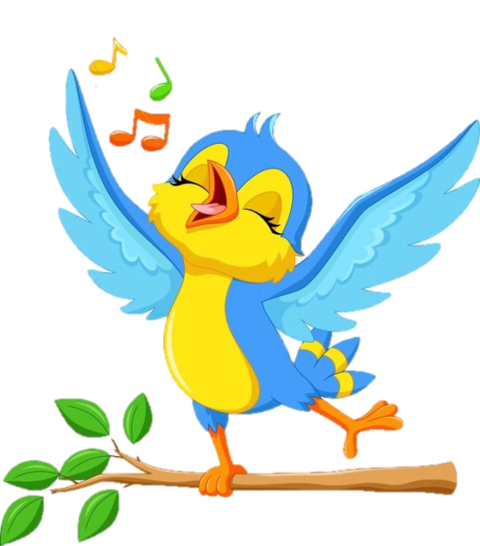
Tiết 2

Slide 15
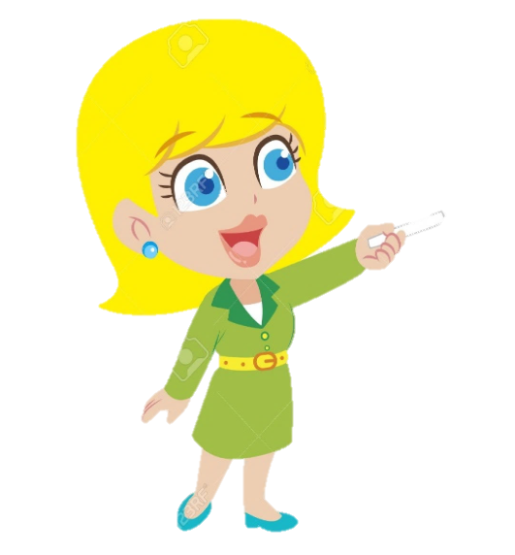

3
Tìm trong khổ thơ đầu những tiếng cùng vần với nhau.
không
công
trời
ơi
phải
mãi
gió
to

Slide 16
2
Đọc
Hỏi mẹ
Ai quạt thành gió
Thổi mây ngang trời?
Ai nhuộm mẹ ơi
Bầu trời xanh thế?
(2) Ông sao thì bé
Trăng rằm tròn to.
Cuội ngồi gốc đa
Phải chăn trâu mãi.
(3) Mẹ ơi có phải
Cuội buồn lắm không?
Nên chú phi công
Bay lên thăm cuội?
(Nguyễn Xuân Bồi)
a. Bạn nhỏ có những thắc mắc gì?
b. Theo bạn nhỏ, vì sao chú phi công bay lên lên thăm Cuội?
c. Em muốn biết thêm điều gì về thiên nhiên?
Notes:
HS đã có thể hiểu phân biệt khổ thơ và câu thơ nên không cần đánh dấu khổ và câu thơ nữa với lớp học nhanh lớp chậm GV vẫn nên HD cho HS

Slide 17
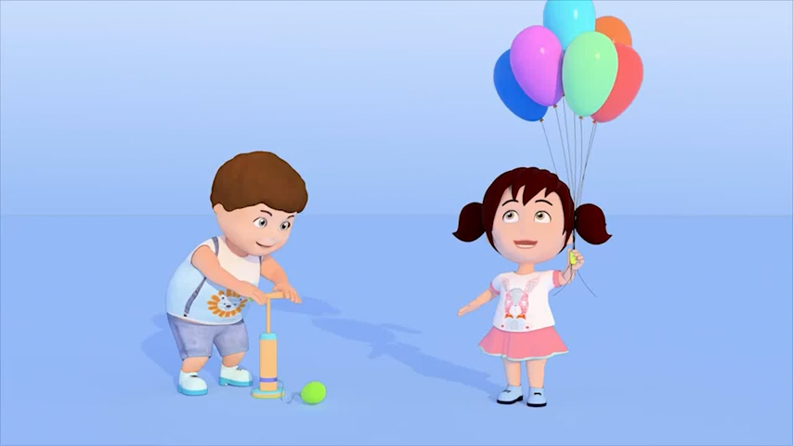

Slide 18
5
Học thuộc lòng bài thơ
Hỏi mẹ
Ai quạt thành gió
Thổi mây ngang trời?
Ai nhuộm mẹ ơi
Bầu trời xanh thế?
Ai quạt thành gió
Thổi mây ngang trời
Ai nhuộm mẹ ơi
Bầu trời xanh thế?
(2) Ông sao thì bé
Trăng rằm tròn to.
Cuội ngồi gốc đa
Phải chăn trâu mãi.
(2) Ông sao thì bé
Trăng rằm tròn to. Cuội ngồi gốc đa
Phải chăn trâu mãi.
(3) Mẹ ơi có phải
Cuội buồn lắm không?
Nên chú phi công
Bay lên thăm cuội?
(Nguyễn Xuân Bồi)
(3) Mẹ ơi có phải
Cuội buồn lắm không?
Nên chú phi công
Bay lên thăm cuội?
(Nguyễn Xuân Bồi)

Slide 19
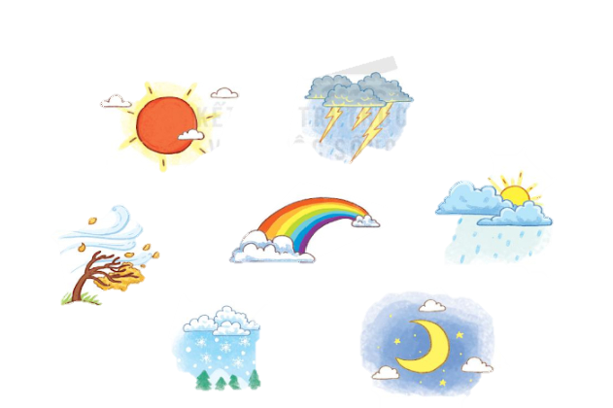
6
Quan sát tranh và nói về một hiện tượng thiên nhiên mà em đã thấy
Em thấy hiện tượng thiên nhiên nào trong tranh? Em biết gì về những hiện tượng thiên nhiên đó? Hiện tượng thiên nhiên mà em muốn nói là hiện tượng thiên nhiên gì? Em nhìn thấy hiện tượng đó ở đâu, vào lúc nào? Hiện tượng đó có những đặc điểm gì?
Notes:
GV HD dẫn dắt HS Thảo luận, còn lại nên để HD phát huy trí tuowrngtuowngj và sự quan sát, rồi dùng lời nói ra điều mình đang suy nghĩ, tăng cường PT NL ngôn nhữ cho HS

Slide 20
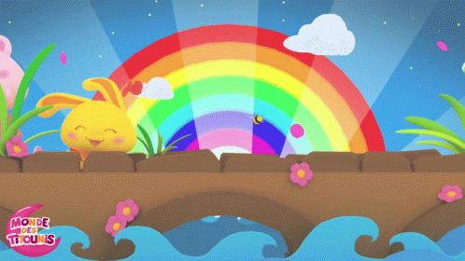



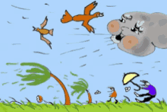

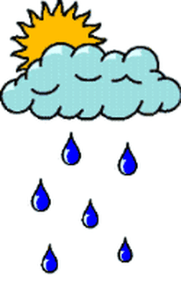
6
Quan sát tranh và nói về một hiện tượng thiên nhiên mà em đã thấy
Hình 1:
Mặt trời khi nắng
Hình 2: Cầu vồng
Hình 3: sấm sét
Hình 6: mặt trăng buổi tối
Hình 4: Gió, lốc
Hình 5: trời nhiều mây
Hình 7: mưa
Notes:
GV HD dẫn dắt HS Thảo luận, còn lại nên để HD phát huy trí tuowrngtuowngj và sự quan sát, rồi dùng lời nói ra điều mình đang suy nghĩ, tăng cường PT NL ngôn nhữ cho HS

Slide 21

Viết vở tập viết
1. Viết từ ngữ
trăng rằm
trăng rằm
trăng rằm
chăn trâu
chăn trâu
chăn trâu
2. Viết những tiếng cùng vần với nhau ở cuối các dòng thơ (SHS trang 132
gió – to, trời – ơi, mãi – phải, không - công

Slide 22
















Hẹn gặp lại các bạn ở bài sau nhé!

